Slide 1
профессиональноЕ развитиЕ лиц, замещающих выборные муниципальные должности, муниципалЬных служащих В Хабаровском крае
ПРАВИТЕЛЬСТВО ХАБАРОВСКОГО КРАЯ

Slide 2
ПРАВИТЕЛЬСТВО ХАБАРОВСКОГО КРАЯ
Нормативная правовая база
- Постановление Правительства Хабаровского края от 27.12.2013 № 464-пр «Об утверждении государственной программы Хабаровского края «Содействие развитию местного самоуправления в Хабаровском крае»
- Распоряжение Губернатора Хабаровского края от 26.12.2014 № 684-р «Об участии в организации профессионального образования и дополнительного профессионального образования лиц, замещающих выборные муниципальные должности, муниципальных служащих и работников муниципальных учреждений»

Slide 3
ПРАВИТЕЛЬСТВО ХАБАРОВСКОГО КРАЯ
Ключевое мероприятие Программы:
Развитие кадрового потенциала органов местного самоуправления
Показатели (индикаторы)
Количество муниципальных образований, принявших программы, направленные на развитие муниципальной службы, с обеспечением расходов по их реализации за счет средств местных бюджетов
Количество муниципальных служащих и лиц, замещающих выборные муниципальные должности, получивших дополнительное профессиональное образование
Количество лиц, состоящих в резерве кадров органов местного самоуправления различных уровней, получивших дополнительное профессиональное образование

Slide 4
ПРАВИТЕЛЬСТВО ХАБАРОВСКОГО КРАЯ
Система мероприятий:
Предоставление субсидий из краевого бюджета на софинансирование мероприятий по организации ДПО муниципальных служащих
Проведение выездных курсов повышения квалификации в муниципальных районах края
Проведение ежеквартальной учебы глав городских округов и муниципальных районов края, председателей представительных органов
Проведение тематических семинаров по отраслевому принципу
Ежегодный краевой семинар-совещание с главами городских и сельских поселений муниципальных образований края

Slide 5
ПРАВИТЕЛЬСТВО ХАБАРОВСКОГО КРАЯ
2016 год
91 муниципальному образованию предоставлена субсидии из краевого бюджета на софинансирование мероприятий по ДПО
В 111 муниципальных образованиях приняты муниципальные программы развития муниципальной службы, предусматривающие финансирование мероприятий по ДПО из местных бюджетов
1377 муниципальных служащих, лиц, замещающих выборные муниципальные должности, получили дополнительное профессиональное образование, что составило 29,6% от общего количества работающих

Slide 6
ПРАВИТЕЛЬСТВО ХАБАРОВСКОГО КРАЯ
Предоставление субсидии
Постановление Правительства края о распределении субсидии
Использование субсидии
Заключение Соглашений с муниципальными образованиями
О распределении субсидий краевого бюджета бюджетам муниципальных образований края на софинансирование расходных обязательств муниципальных образований по организации дополнительного профессионального образования лиц, замещающих выборные муниципальные должности, муниципальных служащих
Предоставление отчетов об использовании субсидии
Наличие программы развития муниципальной службы, предусматривающей финансирование мероприятий по ДПО из местного бюджета
Оценка заявок муниципальных образований, поданных на предоставление субсидии
Наличие потребности муниципального образования в получении муниципальными служащими ДПО

Slide 7
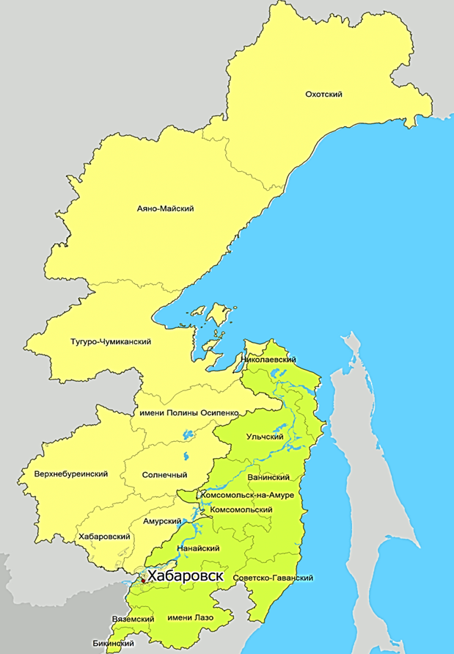
ПРАВИТЕЛЬСТВО ХАБАРОВСКОГО КРАЯ
Проведение выездных курсов повышения квалификации
Аяно-Майский
Им. П. Осипенко
Хабаровский
Бикинский

Slide 8
ПРАВИТЕЛЬСТВО ХАБАРОВСКОГО КРАЯ
Проведение тематических семинаров по отраслевому принципу
Органы исполнительной власти края, участвующие в мероприятиях по профессиональному развитию муниципальных служащих
Министерство ЖКХ края
Министерство строительства края
Министерство экономического развития края
Министерство внутренней политики и информации края
Министерство информационных технологий и связи края
Комитет государственного заказа Правительства края
Комитет по делам записи актов гражданского состояния и архивов Правительства края
Управление по работе с обращениями граждан
Главное управление специальных программ Губернатора края

Slide 9
ПРАВИТЕЛЬСТВО ХАБАРОВСКОГО КРАЯ
Обучение глав городских округов и муниципальных районов края
Март
Навыки публичного выступления (тренинг)
Июнь
Тенденции развития местного самоуправления в Российской Федерации
Октябрь
Государственная бюджетная политика (бюджетные полномочия органов МСУ, система поддержки местных бюджетов, оценка эффективности бюджетных расходов, наполняемости доходной части муниципального бюджета)
О проектном подходе как современном инструменте развития территорий (тренинг)
Судебная защита прав местного самоуправления
Ответственность органов местного самоуправления и должностных лиц местного самоуправления, контроль и надзор за их деятельностью
Результат: получение актуальных знаний в сфере муниципального управления, повышение уровня управленческих компетенций

Slide 10
ПРАВИТЕЛЬСТВО ХАБАРОВСКОГО КРАЯ
Краевой семинар-совещание с главами городских и сельских поселений муниципальных образований
Участники краевого семинара-совещания
Представители органов исполнительной власти края, структурных подразделений аппарата Губернатора и Правительства края
Ассоциация «Совет муниципальных образований Хабаровского края»
Дальневосточный институт управления – филиал РАНХиГС
Автономная некоммерческая культурно-просветительская организация «Точка Роста»
ФГУП «Почта России»
Главы городских и сельских поселений, председатели представительных органов

Slide 11
ПРАВИТЕЛЬСТВО ХАБАРОВСКОГО КРАЯ
Результаты
Развитие системы муниципальной службы, кадрового потенциала органов местного самоуправления
Возможность получения ДПО, в том числе с выездом за пределы муниципального образования
Мотивация муниципальных служащих на участие в мероприятиях по профессиональному развитию
Своевременная актуализация знаний, необходимых для выполнения должностных обязанностей
Повышение уровня управленческих, коммуникативных компетенций

